Slide 1
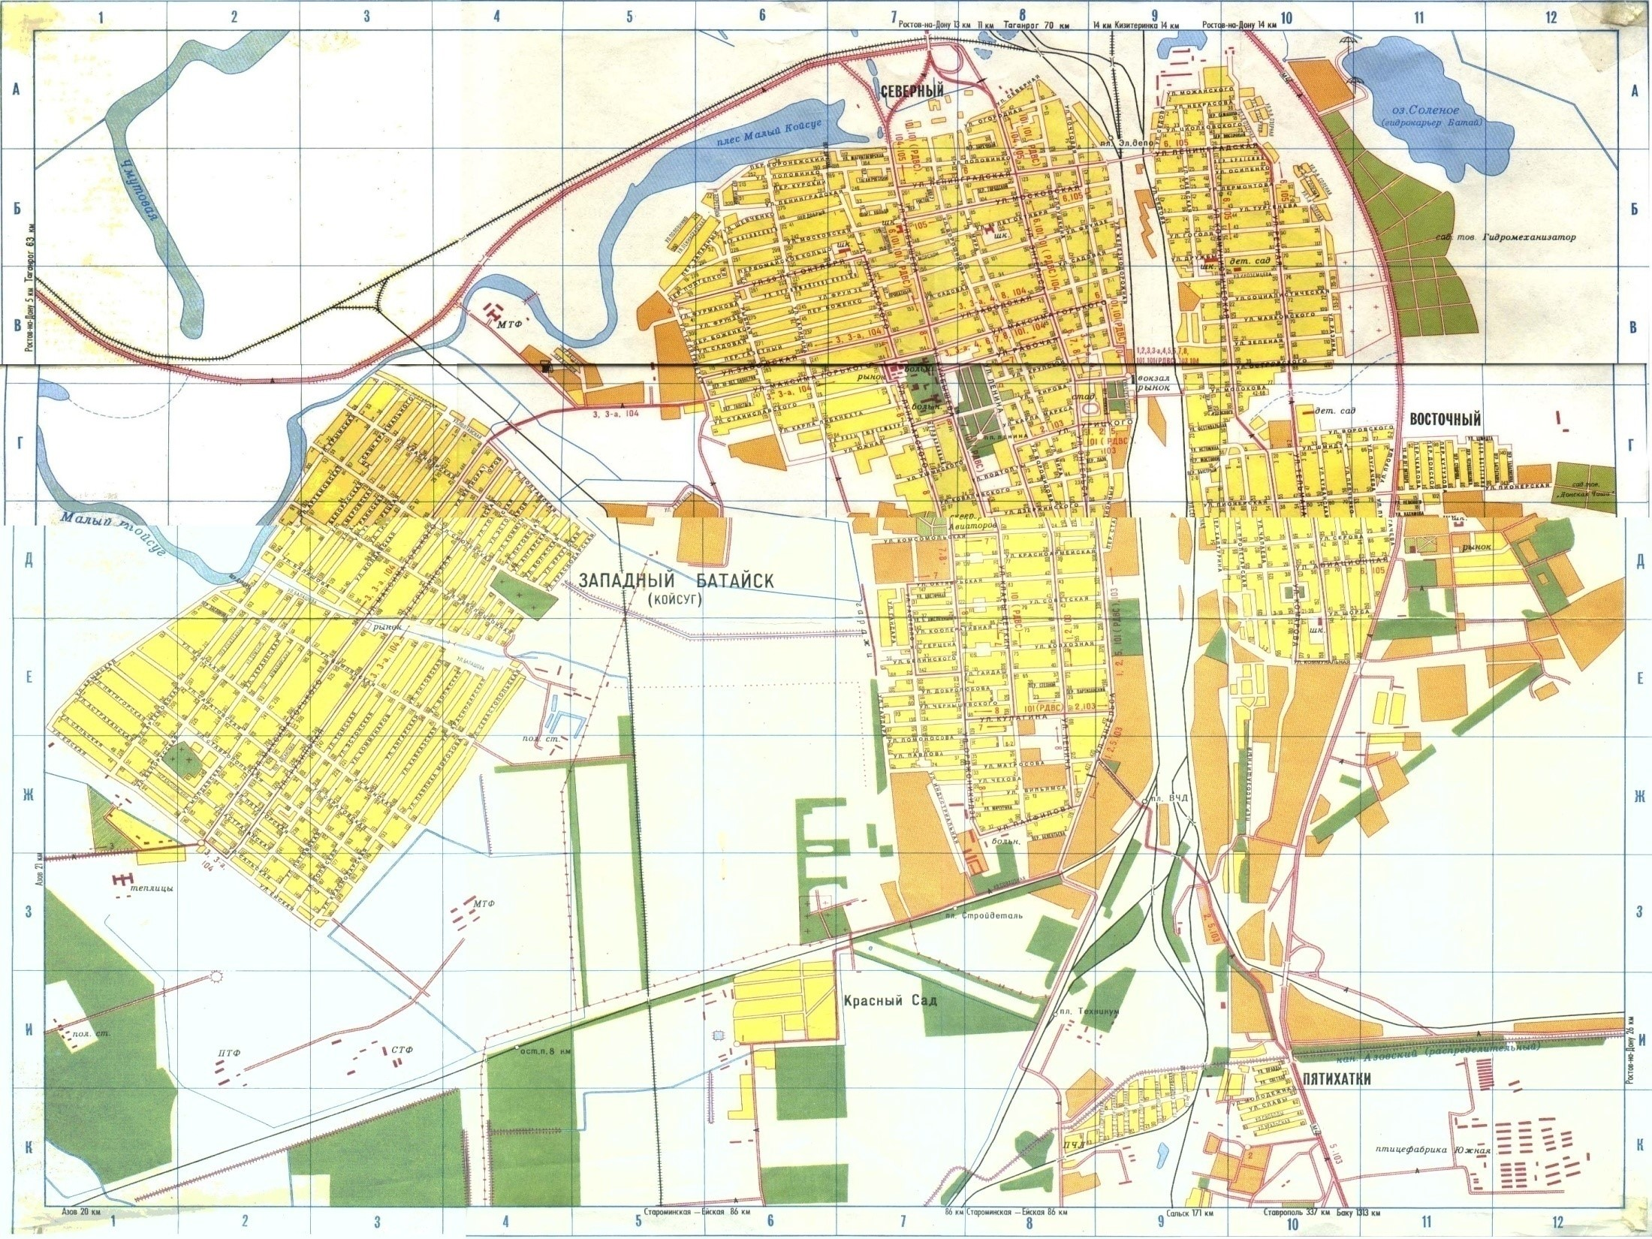

О бюджете города Батайска
на 2020 год и на плановый период 2021 и 2022 годов

Slide 2
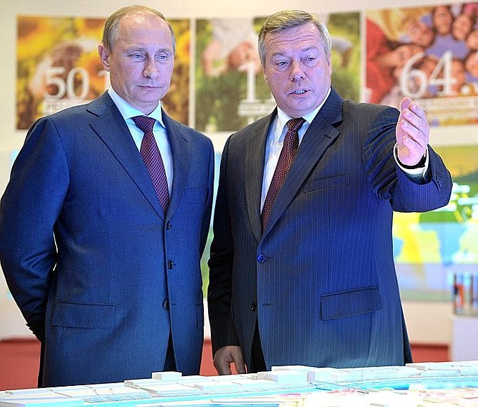
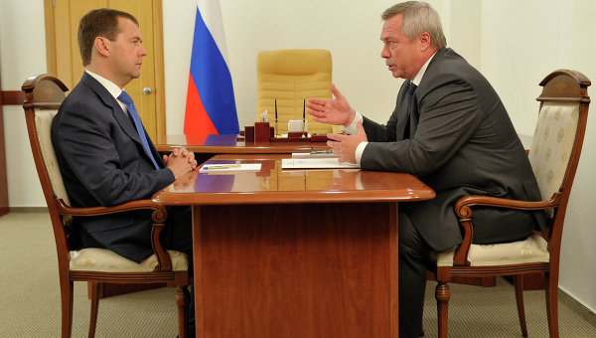
Муниципальные программы города Батайска
Основные направления бюджетной и налоговой политики города Батайска
на 2020-2022 годы
(постановление Администрации города Батайска от 08.11.2019 № 1945)
Основа формирования проекта бюджета города Батайска
на 2020 год и на плановый период 2021 и 2022 годов
Прогноз социально-экономического развития
города Батайска
на 2020-2022 годы
Проект Областного закона «Об областном бюджете на 2020 год и на плановый период 2021 и
2022 годов»
Notes:
новый

Slide 3
Основные направления бюджетной и налоговой политики Ростовской области на 2020-2022 годы
Утверждены постановлением Администрации города Батайска от 08.11.2019 № 1945
Стратегия социально- экономического развития города Батайска на период до 2030 года
Приоритетные цели
Сбалансированность бюджета города
Устойчивость бюджетной системы
Ключевые задачи
Реализация Указов Президента РФ
Достижение целей социально-экономического развития города Батайска
Notes:
новый

Slide 4
Основные приоритеты города Батайска
Обеспечение социального благополучия населения
Экономический рост
Пути реализации бюджетной политики
Формирование расходов с учетом их оптимизации и повышения эффективности
Инвестирование
в человеческий капитал
Проведение взвешенной долговой политики
Повышение налоговых и неналоговых поступлений в бюджет города
Notes:
новый

Slide 5
Основные характеристики бюджета города Батайска на 2020-2022 годы
млн. рублей
Показатель | Проект бюджета на 2019 год | Проект бюджета на 2020 год | Проект бюджета на 2021 год | Проект бюджета на 2022 год
I. Доходы, всего | 3 554,3 | 3 342,1 | 3 092,8 | 3 112,8
- налоговые и неналоговые доходы | 1 019,8 | 1 108,2 | 1 107,2 | 1 126,0
- безвозмездные поступления из областного бюджета | 2 534,5 | 2 233,9 | 1 985,6 | 1 986,8
II. Расходы, всего | 3 554,3 | 3 342,1 | 3 092,8 | 3 112,8
III. Дефицит (-), Профицит(+) | 0 | 0 | 0 | 0
Notes:
НОВЫЕ ЦИФРЫ

Slide 6

Основные параметры бюджета города Батайска на 2020 год
Доходы бюджета
3 342,1
Расходы бюджета
3 342,1
млн. рублей
Доходы от использования имущества, находящегося в муниципальной собственности
174,8
Налог на доходы физических лиц
357,6
Земельный налог
314,7
Транспортный налог
110,6
Финансовая помощь из областного бюджета
2 233,9
Иные доходы
150,5
Социальная политика
749,5
Образование
1 850,9
Здравоохранение
50,1
Жилищно-коммунальное хозяйство
138,8
Дорожный фонд
167,5
Культура
125,3
Иные расходы
Notes:
Новые цифры

Slide 7

СТРУКТУРА НАЛОГОВЫХ И НЕНАЛОГОВЫХ ДОХОДОВ
БЮДЖЕТА ГОРОДА В 2020 ГОДУ
млн рублей
14,3%
32,3%
28,4%
Налог на доходы физических лиц – 357,6
Налоги на совокупный доход – 66,5
Транспортный налог– 110,6
Налог на имущество физлиц– 38,5
Земельный налог – 314,6
Иные налоговые и неналоговые
доходы – 61,6
Арендная плата за землю – 158,8
Notes:
новый

Slide 8
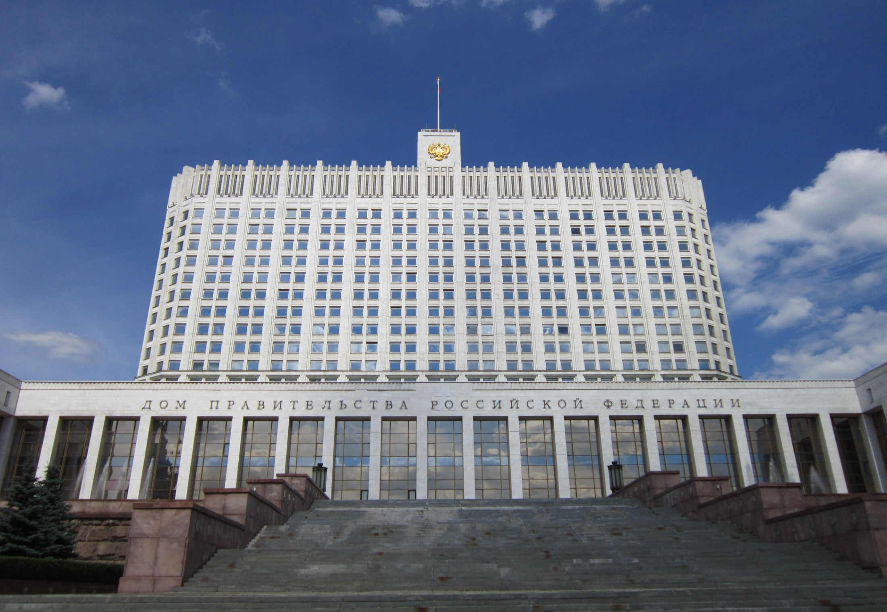
Безвозмездные поступления из областного бюджета
млн. рублей
Наименование | 2019 год (I чтение) | 2020 год (проект) | 2021 год (проект) | 2022 год (проект)
Межбюджетные трансферты ВСЕГО | 2 534,5 | 2 233,9 | 1 985,6 | 1 986,8
из них:
Дотации | 40,5 | 70,1 | 61,6 | 66,7
Целевые трансферты из областного бюджета | 2 494,0 | 2163,8 | 1 924,0 | 1 920,1
Notes:
новый

Slide 9
Основные приоритеты и подходы к формированию расходов
бюджета города Батайска на 2020-2022 годы
Исходные данные на 2020 и 2022 годы – утвержденные ассигнования в решении Батайской городской Думы от 28.11.2018 № 312 «О бюджете города Батайска на 2019 год и плановый период 2020 и 2021 годов», на 2022 год – бюджетные ассигнования 2021 года
Индексация социальных выплат исходя из уровня инфляции
с 1 января 2020 года на 3,0 процента, с 1 января 2021 года на
4,0 процента, с 1 января 2022 года на 4,0 процента
Индексация размеров оплаты труда работников муниципальных учреждений на прогнозный уровень инфляции с 1 октября 2020 года на 3,0 процента, с 1 октября 2021 года на 4,0 процента и с 1 октября 2022 года на 4,0 процента
Увеличение расходов на заработную плату низкооплачиваемых работников
в связи с доведением минимального размера оплаты труда до величины
прожиточного минимума трудоспособного населения
с 1 января 2020 года до 12 130 рублей
Принятие мер по недопущению снижения достигнутых ранее показателей
уровня оплаты труда категорий работников социальной сферы, определенных
в указах Президента Российской Федерации 2012 года, а также сохранению уровня, установленного в этих указах
Notes:
новый

Slide 10
Расходы бюджета города Батайска в 2020 году
3 342,1 млн. рублей
Министерство финансов Ростовской области
млн. рублей
Социальная сфера –
2 783,9 млн. рублей или 83,3%
Notes:
новый

Slide 11





Расходы бюджета города Батайска на социальную сферу в 2020 году
Физическая культура и спорт (0,3%)
Социальная политика
(22,4%)
Здравоохранение (1,5%)
Культура, кинематография (3,7%)
Образование (55,4%)
Социальная
сфера
(83,3%)
**
Notes:
новый

Slide 12

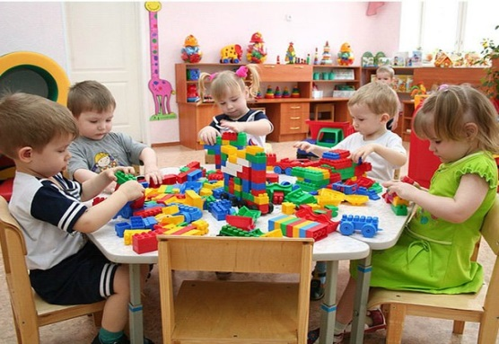

СТРУКТУРА РАСХОДОВ БЮДЖЕТА города батайска
НА ОБРАЗОВАНИЕ В 2020 ГОДУ
48,3 %
37,1 %
10,3 %
2,9%
1,4 %
млн. рублей
Дошкольное образование – 687,7
Профессиональная подготовка, переподготовка и повышение квалификации – 0,2
Общее образование – 893,3
Дополнительное образование – 190,2
Молодежная политика – 26,7
Другие вопросы в области образования – 52,8
Notes:
новый

Slide 13
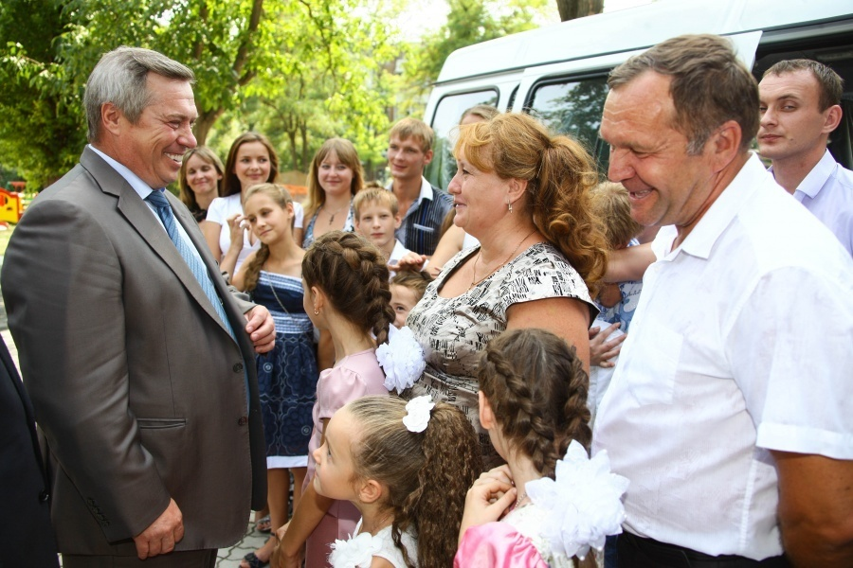
Структура расходов бюджета города Батайска в 2020 году на социальную политику
414,4 млн. рублей
206,1 млн. рублей
250,5 млн. рублей
23,8 млн. рублей
Notes:
новый

Slide 14



















Доля муниципальных программ в общем объеме расходов, запланированных на реализацию муниципальных программ города Батайска в 2020 году
Развитие
образования
55,6 %
Обеспечение качественными жилищно-коммунальными услугами населения города Батайска
1,2%
Экономическое развитие
0,0%
Информационное общество 1,2%
Защита населения и территории от чрезвычайных
ситуаций, обеспечение пожарной безопасности и безопасности людей на водных объектах
0,8%
Обеспечение общественного порядка и противодействие преступности
0,4%
Социальная
поддержка граждан
20,7%
Управление муниципальной собственностью
0,6%
Развитие муниципального управления 0,04%
Развитие здравоохранения
1,5%
Обеспечение доступным и комфортным жильем
населения города Батайска
1,8%
Охрана окружающей среды и благоустройство 1,8%
Энергосбережение и повышение энергетической эффективности
Развитие транспортной
системы
5,1%
Развитие
культуры
6,5%
Молодежь города Батайска
0,04%
Управление муниципальными финансами 1,1%
Развитие
физической культуры
и спорта
02%
Формирование современной городской среды
1,3%
Доступная
среда 0,00%
Notes:
новый

